Slide 1

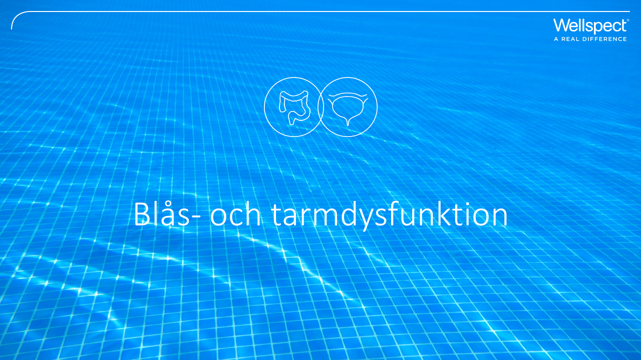

Slide 2
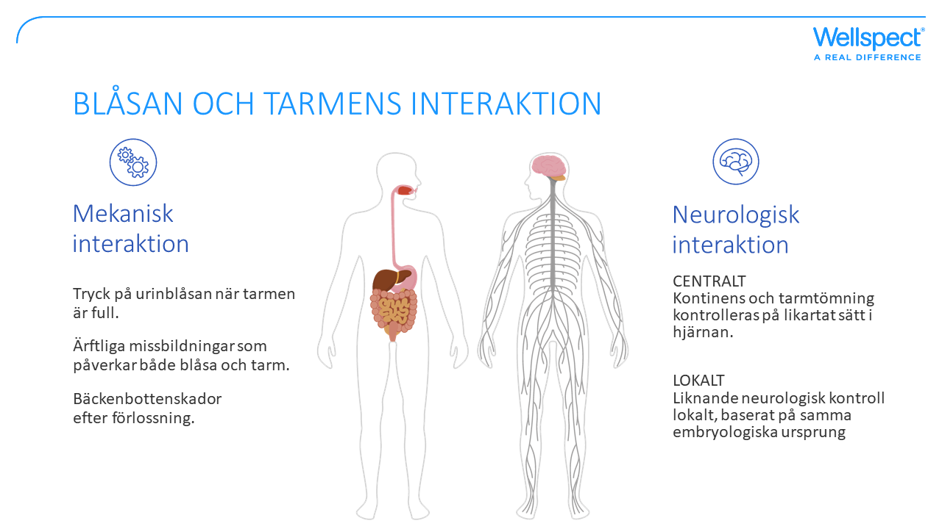
Notes:
Hur interagerar blåsan och tarmen?
På olika sätt:
Först finns det mekaniska interaktioner, helt enkelt eftersom de är grannar i bäckenregionen…
En förstoppad tarm trycker på blåsan
Medfödda missbildningar som kan kopplas till blåsa och tarm
Bäckenbottendysfunktion efter barnafödsel
Därutöver finns det neurologiska interaktioner, både lokalt och central. Dessa kommer sig av att blåsan och tarmen har samma embyonala ursprung.
Se bild och bakgrund nedan….
Bakgrund:
Det finns en känd interaktion mellan miktion och defekation hos neurologiska patienter, men det är oklart exakt hur de samverkar (Wyndaele, Kovindha, Igawa, et al., 2010; Wyndaele, Kovindha, Madersbacher, et al., 2010). Hursomhelst, urininkontinens och LUTS har visats sig korrelera med symptom från tarmen hos dessa patienter (Cameron et al., 2015). Till exempel har man sett att graden av tarm- och blåsproblem verkar samvariera hos neurologiska patienter – ju värre symptom från tarmen, desto värre från blåsan och vice versa (Cameron et al., 2015). Den föreslagna mekanismen bakom detta samspel är “bäckenbottenorgansöverhörning/korskommunikation” eller neurologisk korssensitivitet trots att detta inkluderar en given motsättning då det förutsätter en intakt funktion och de neuronala nätverken (Cameron et al., 2015; Martinez, Neshatian, & Khavari, 2016).
Andra möjliga mekanismer inkluderar blåsans påverkan på en ökad fekaliemängd/belastning, vilket kan orsaka antingen:
Mekanisk kompression vilket ger upphov till en minskad blåskapacitet som kan orsaka träningsinkontinens och ökad miktionsfrekvens..
Förändringar i det fysiska neuronala stimulit till blåsan och bäckenbottenmuskulaturen, vilket kan leda till en ökade trängningar, spasmer och ofullständing tömning. (Santos et al., 2017)

Slide 3
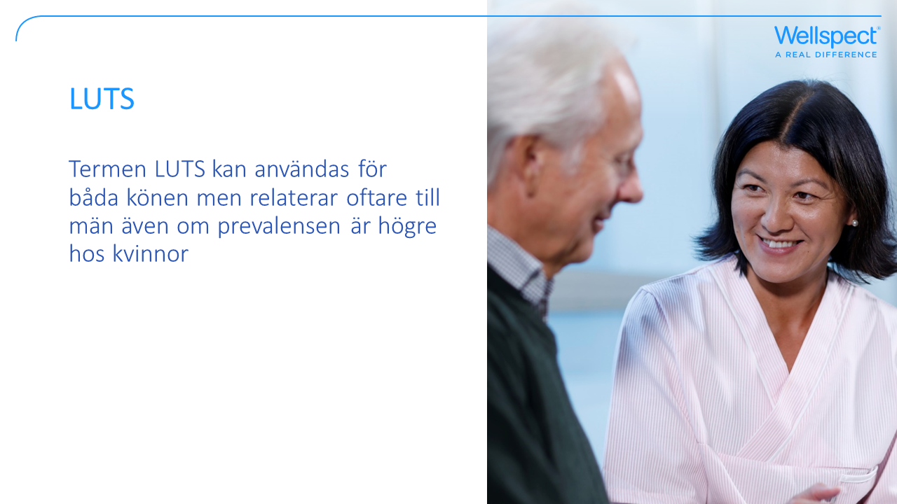

Slide 4
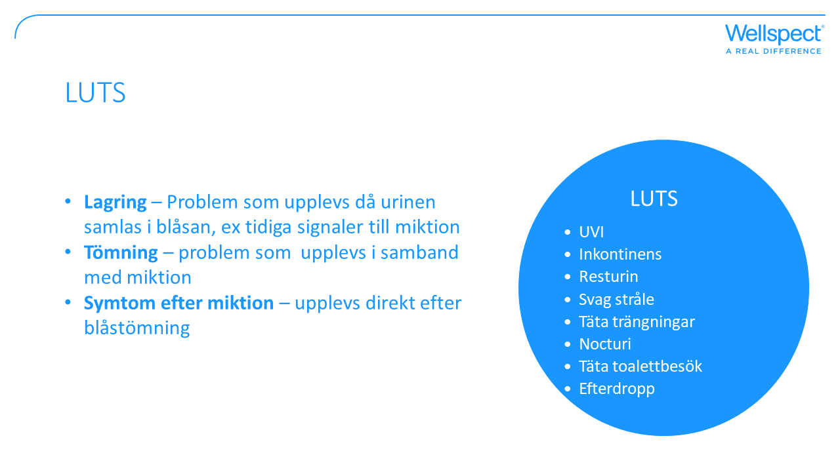

Slide 5
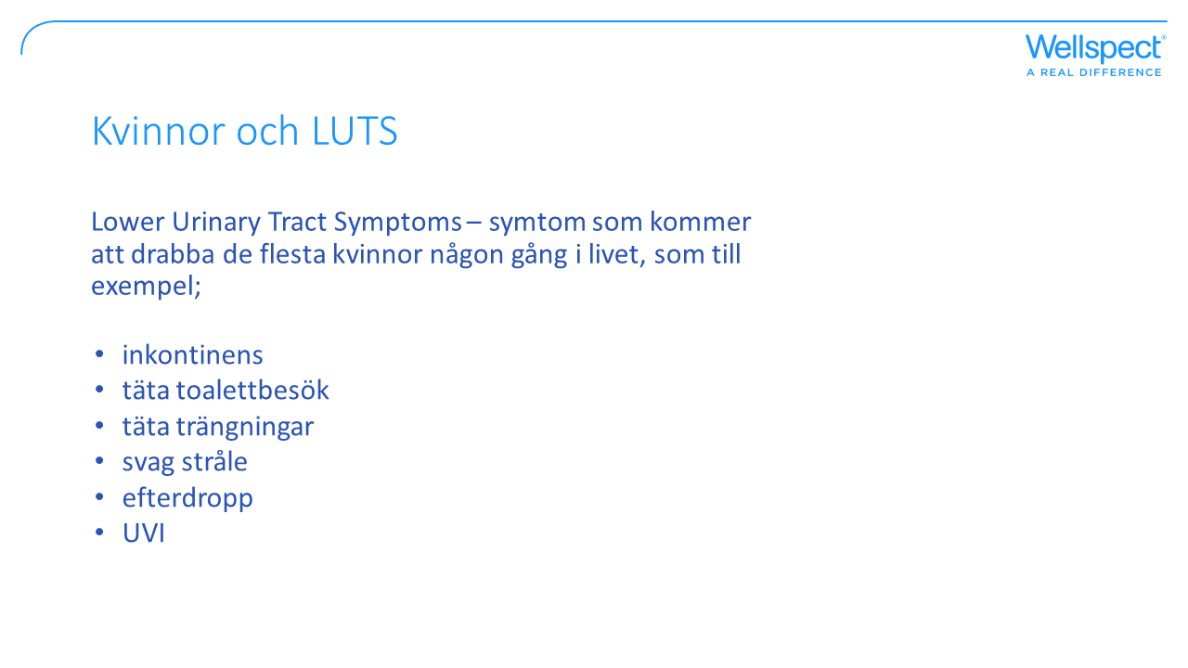

Slide 6
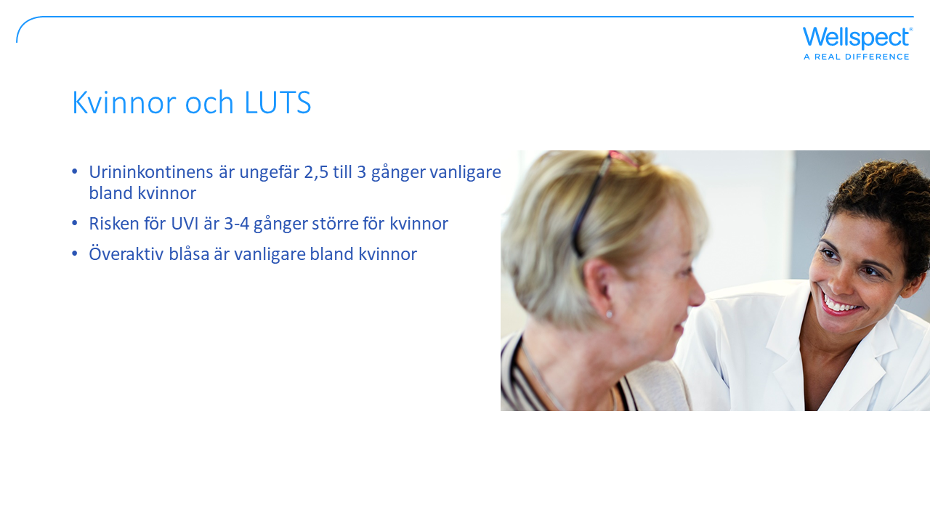

Slide 7
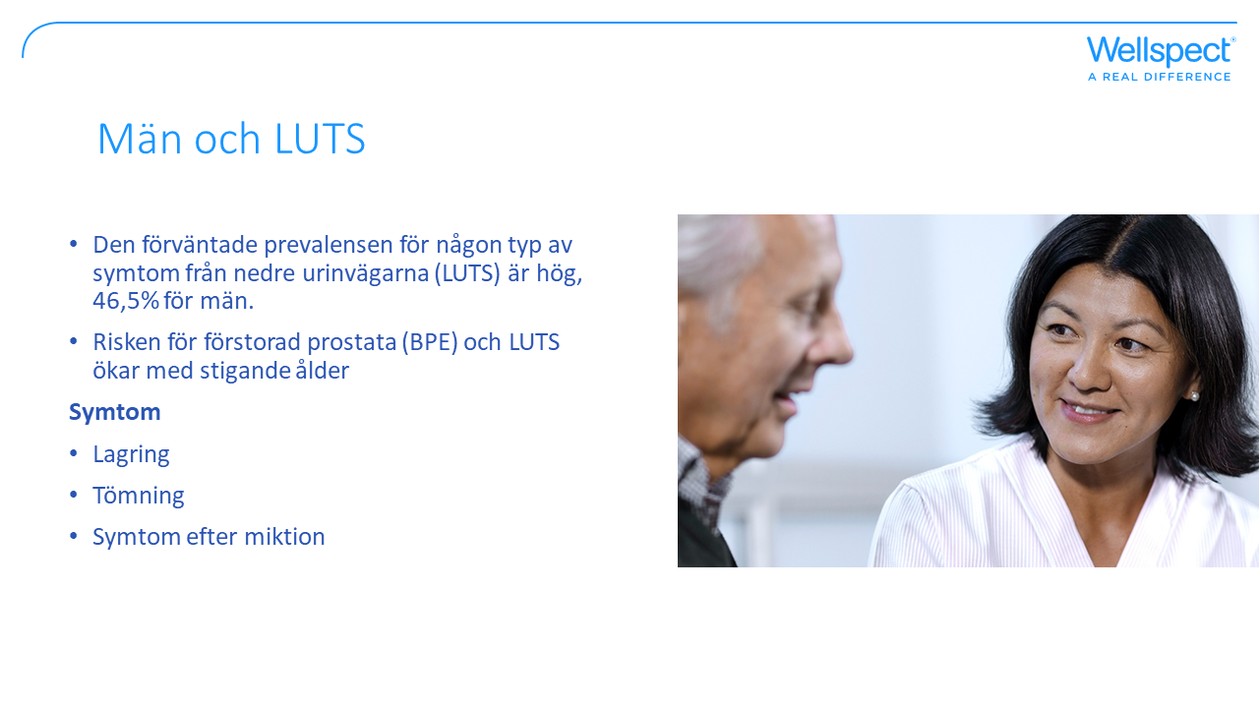
Notes:
Förstorad prostata (BPE) har hög prevalens och ökar med stigande ålder. 90% av alla män beräknas lida av BPE vid 80 års ålder.

Slide 8
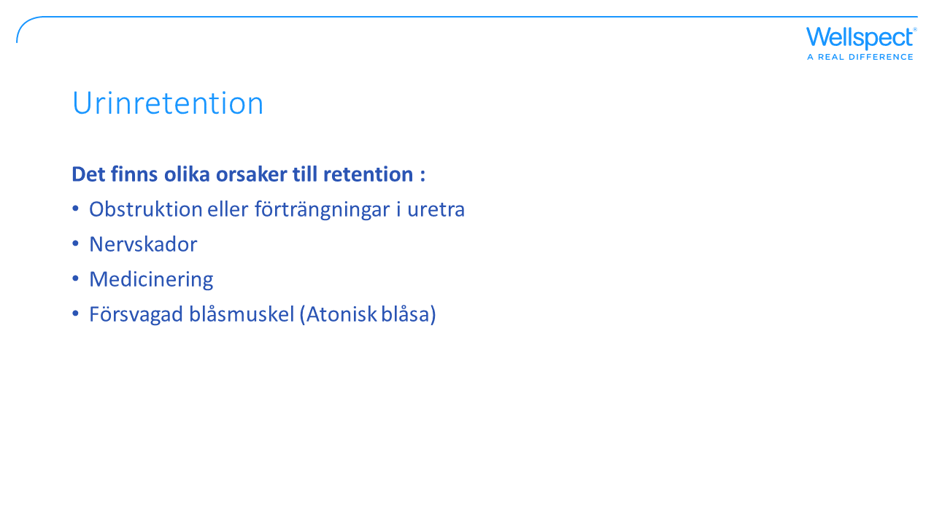
Notes:
Vid nervskador blir det svårare för signalerna från hjärnan att nå den del av ryggmärgen som styr kontrollen av urinvägarna.

Slide 9
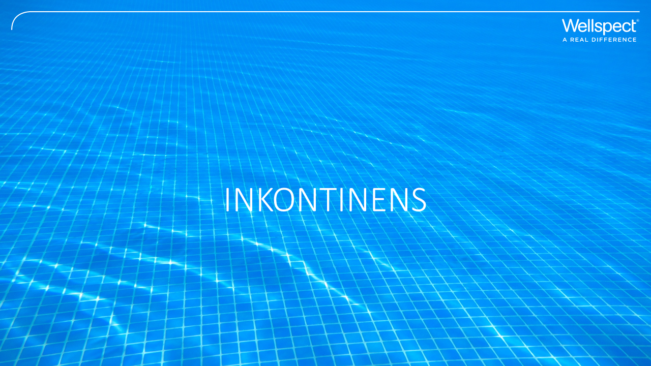

Slide 10
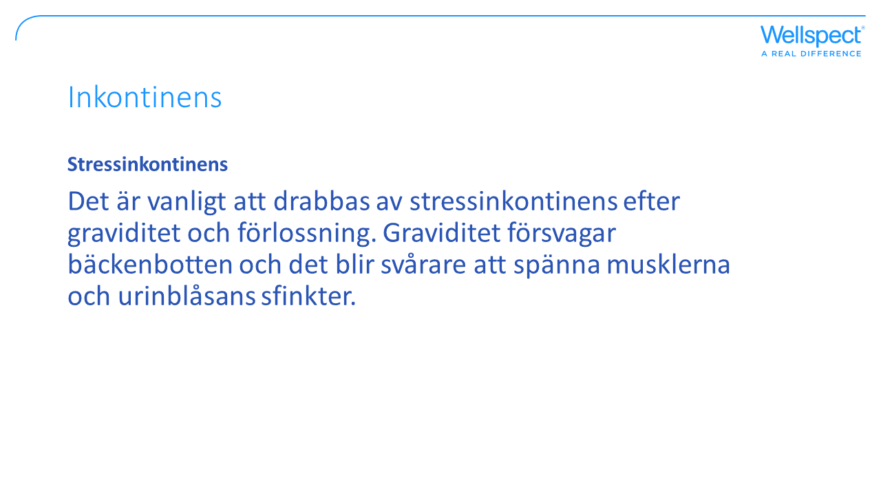

Slide 11
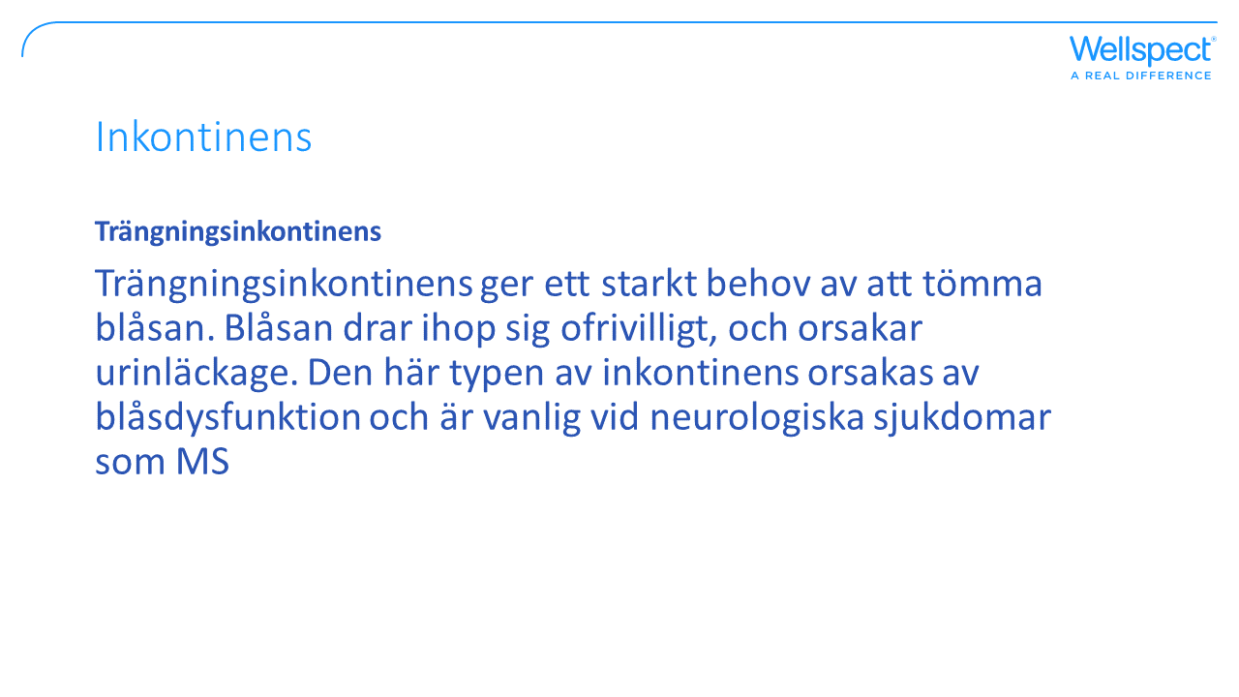

Slide 12
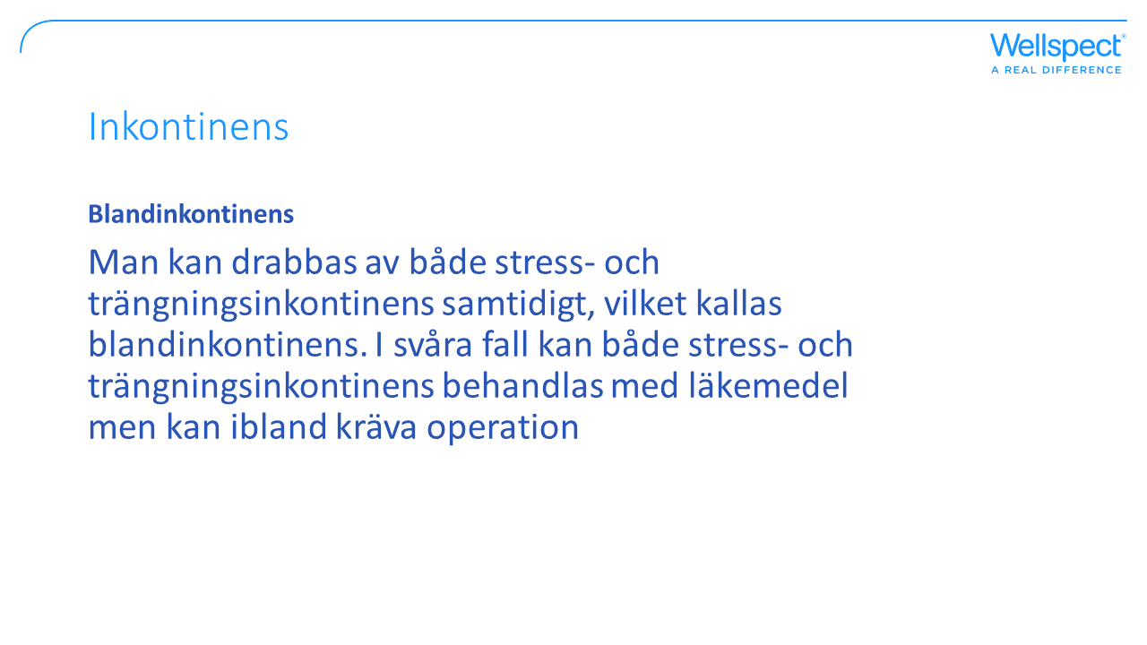
Notes:
Botox ett alternativ

Slide 13
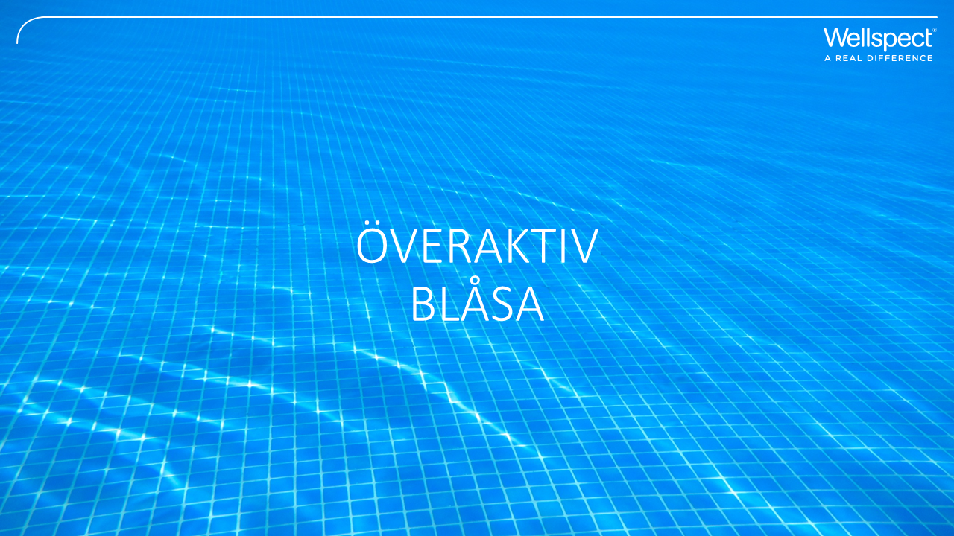

Slide 14
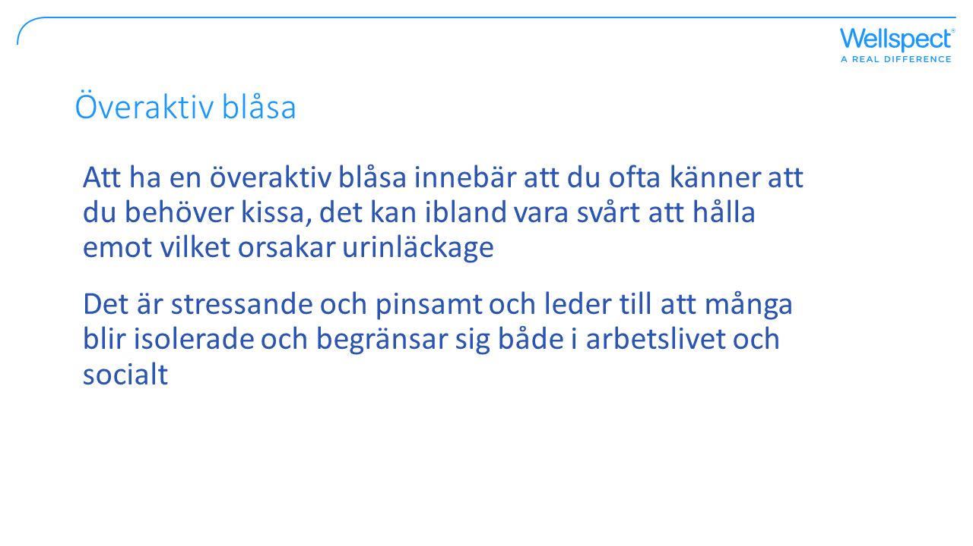
Notes:
Tillgängliga behandlingar
Läkemedel: Antikolinergika och Botox
Nervmodulering

Slide 15
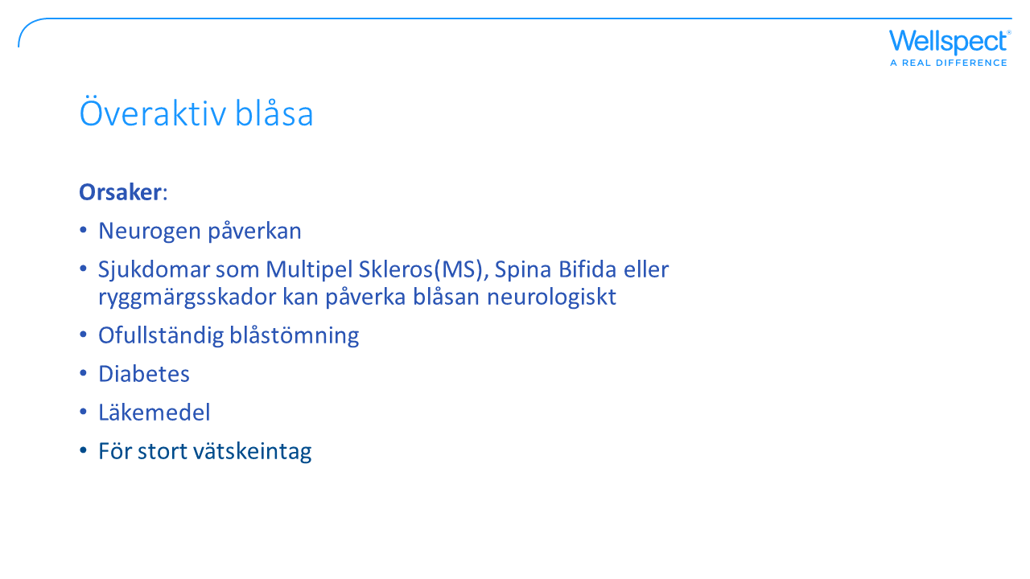

Slide 16
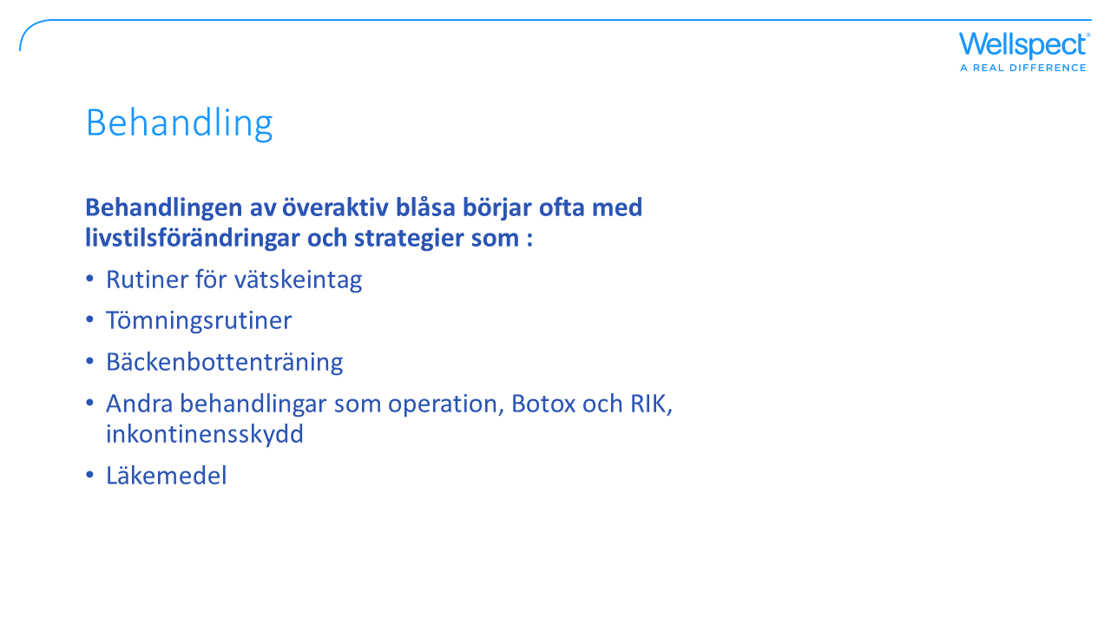

Slide 17
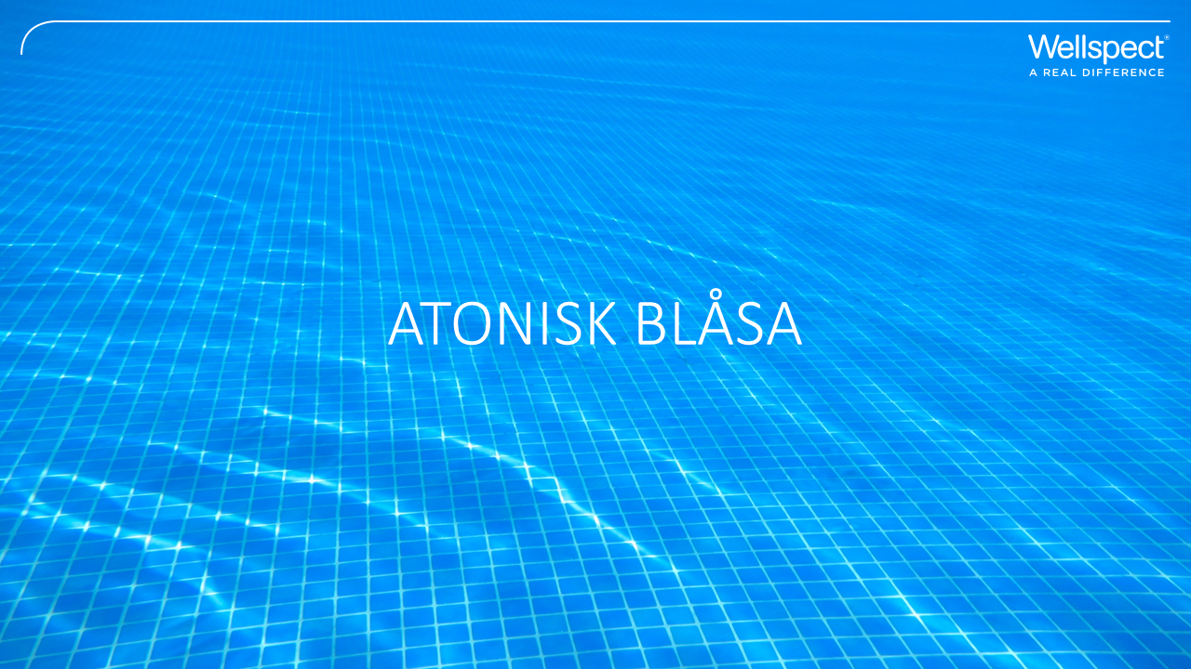

Slide 18
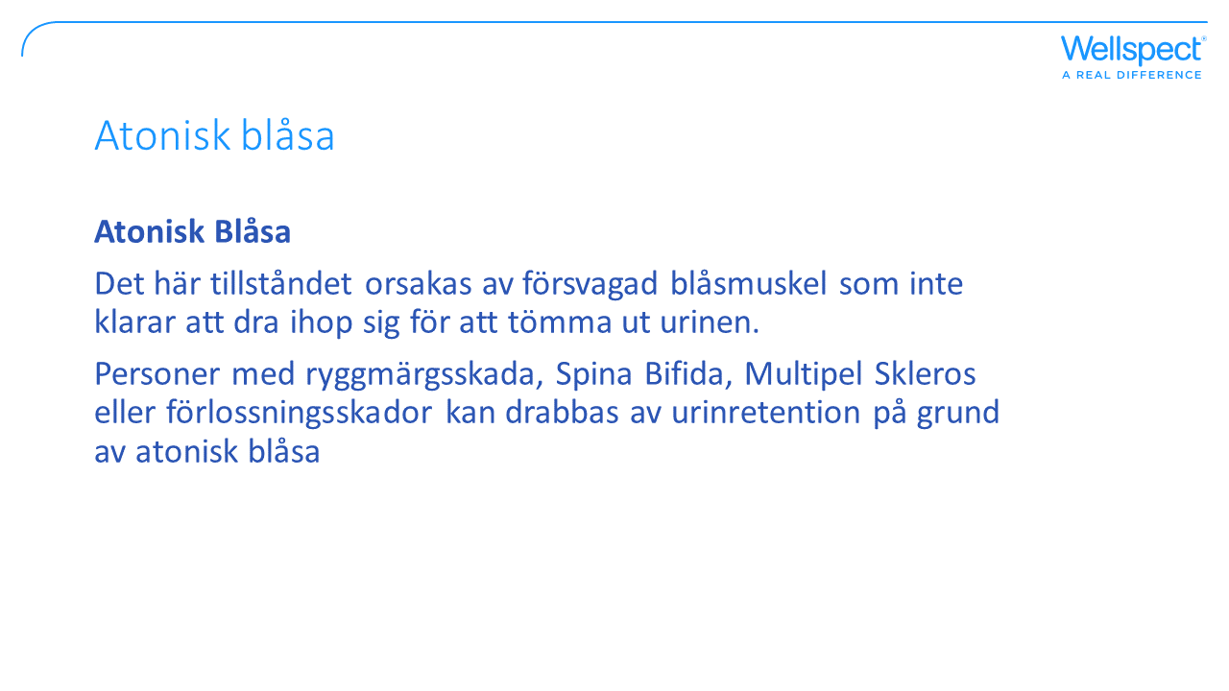

Slide 19
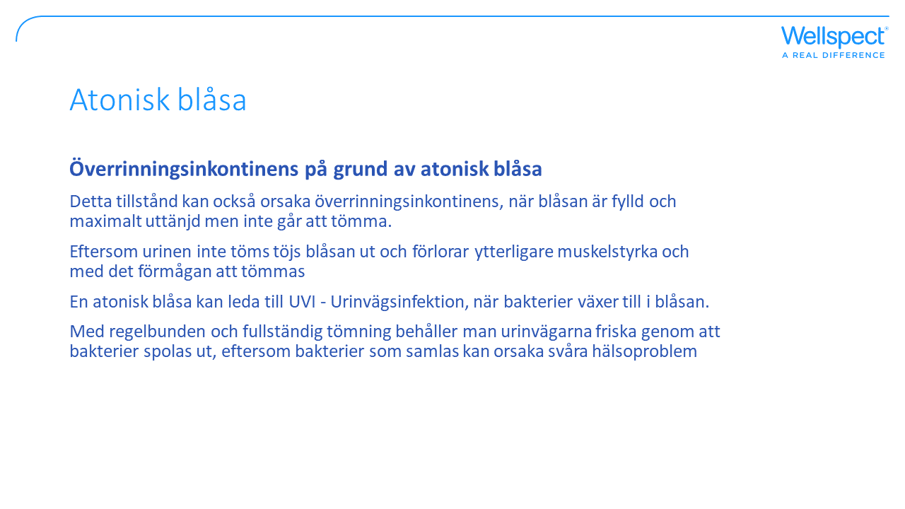

Slide 20
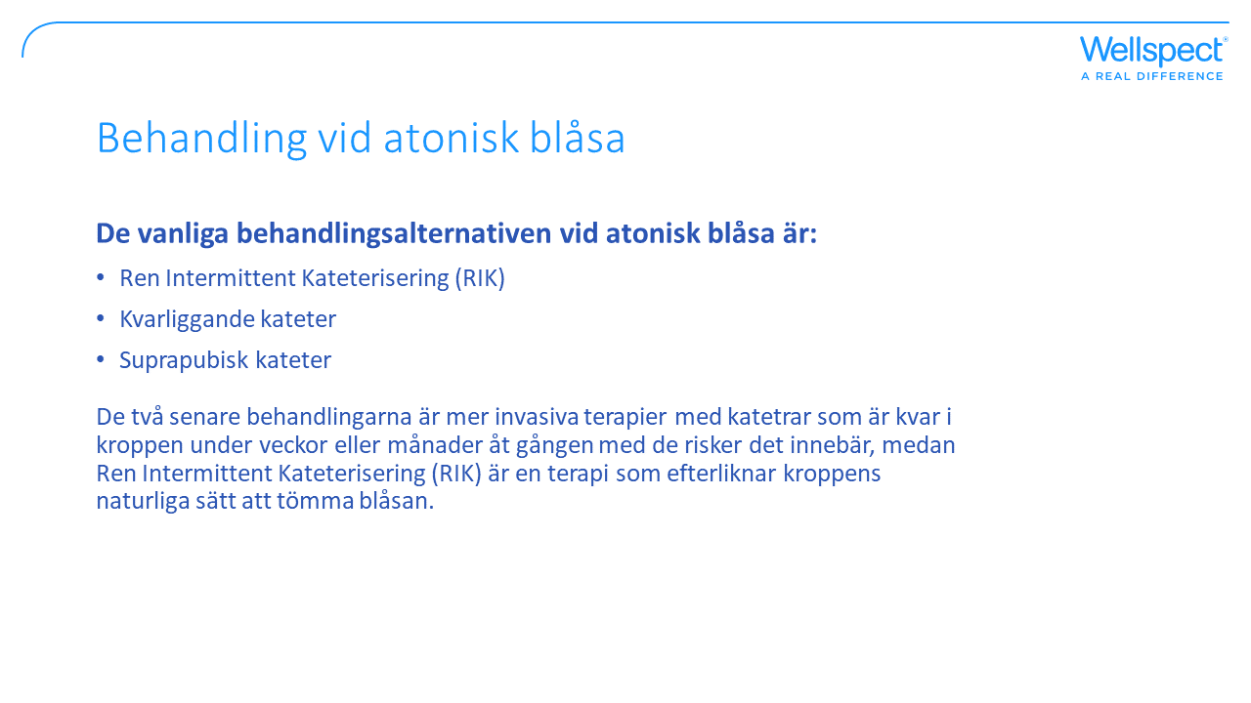

Slide 21
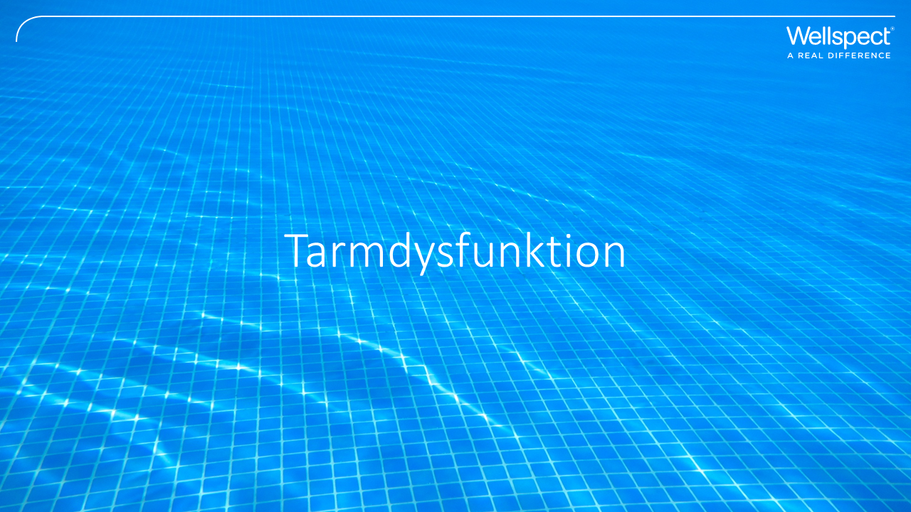

Slide 22
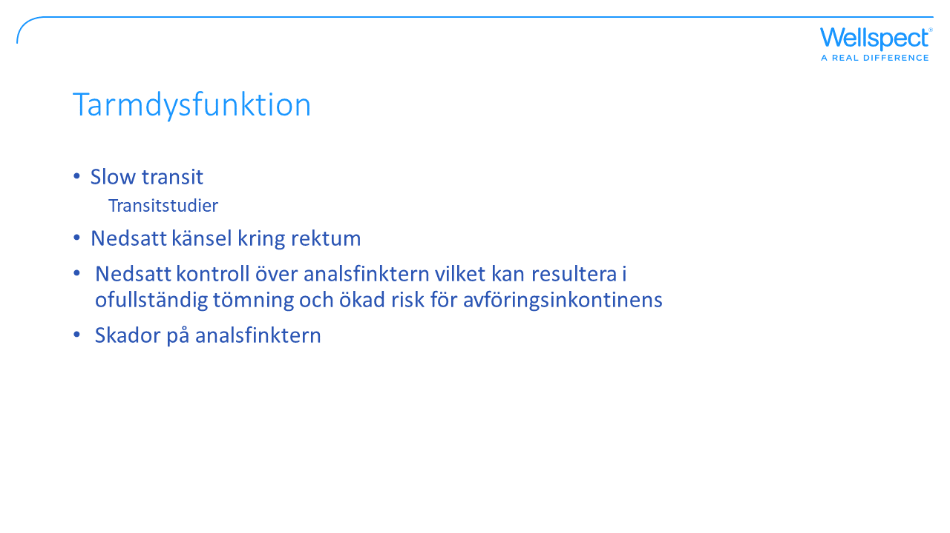

Slide 23
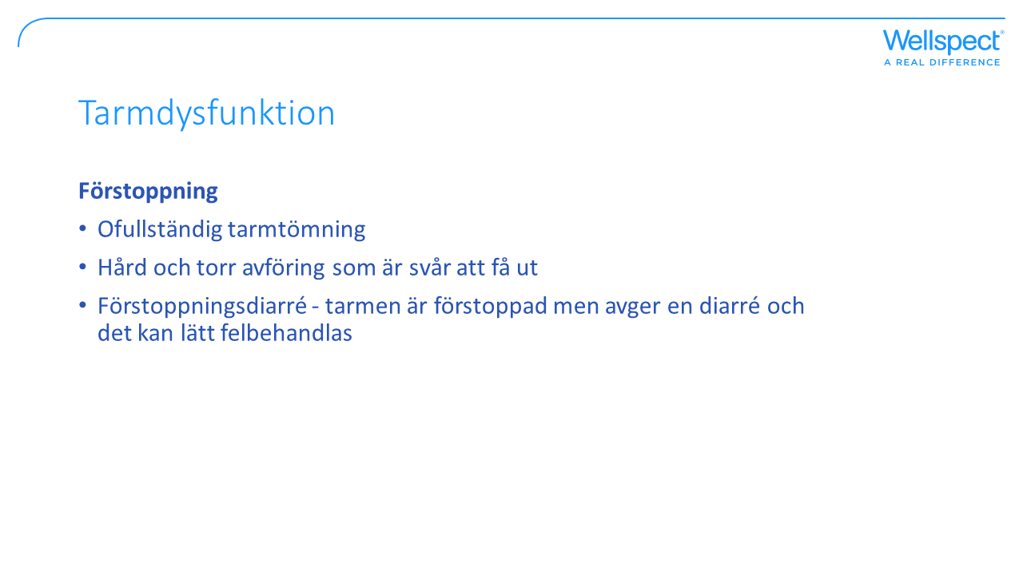

Slide 24
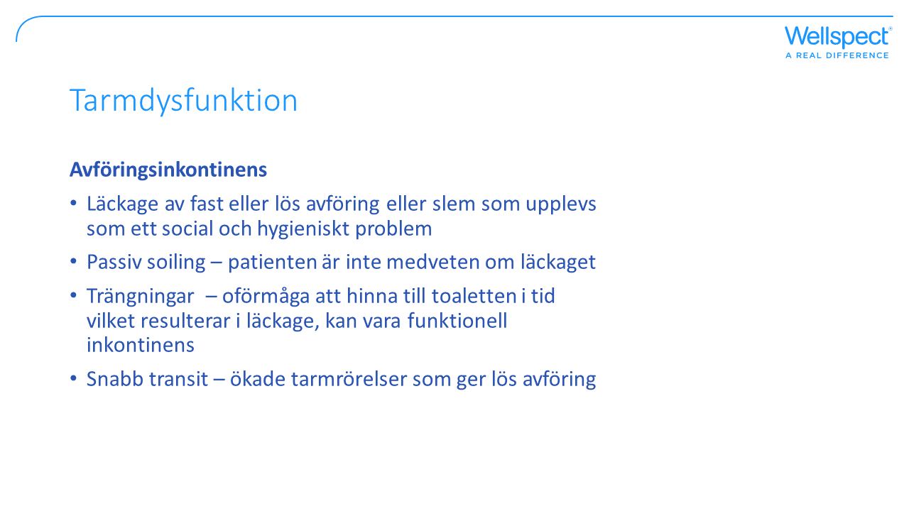

Slide 25
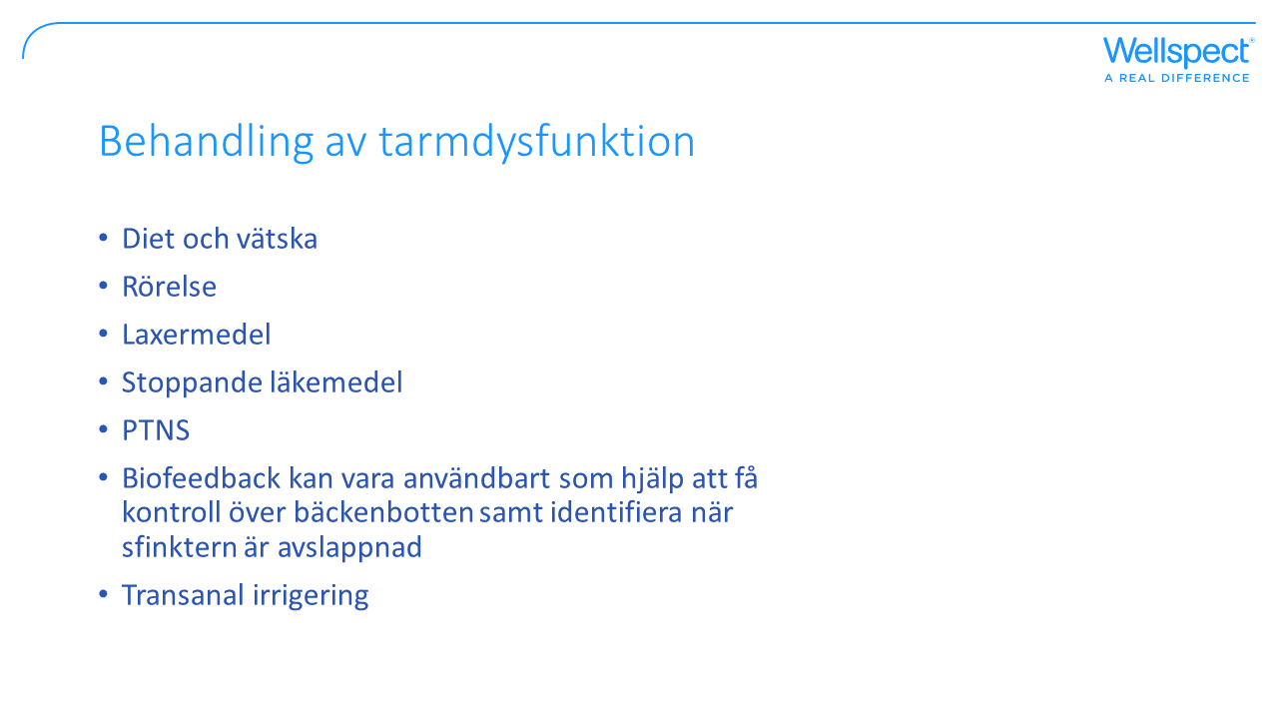

Slide 26
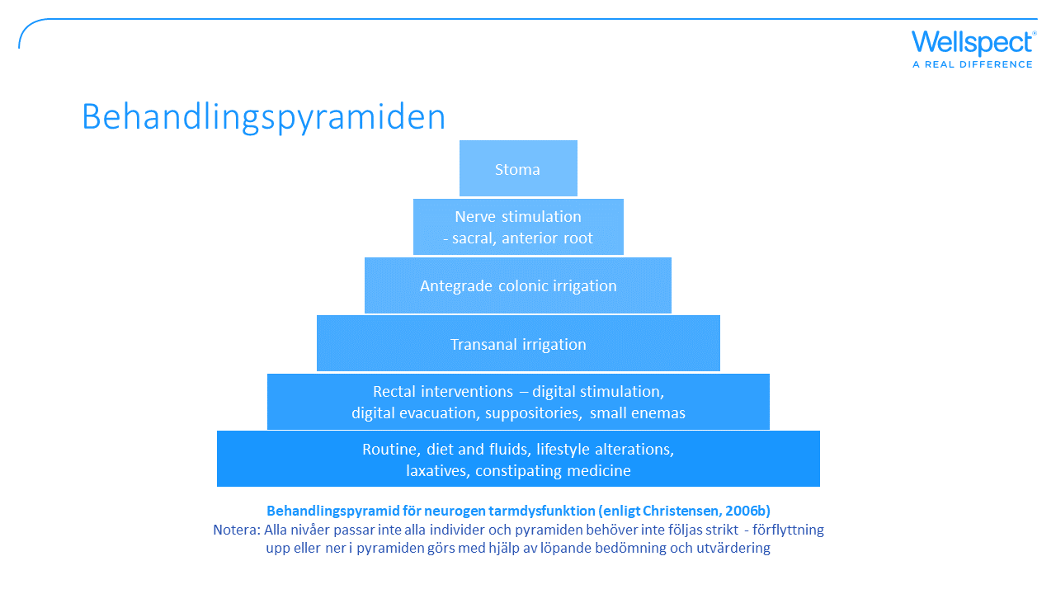
Notes:
Konservativa metoder
Längst ner i pyramiden hittar du de mest konservativa behandlingsmetoderna.
Kost, motion och livsstilsförändringar är vanligt här, liksom laxermedel eller
stoppande läkemedel, stolpiller, biofeedback och manuell rektal stimulering
alternativt manuellt borttagande av avföring.
Transanal irrigering
Transanal irrigering (TAI) är nästa steg. TAI är en behandlingsmetod
som fungerar bra för många. Den innebär
att man tömmer tarmen genom att tillföra vatten till
tjocktarmen med hjälp av en rektalkateter eller kona.
Det stimulerar tarmarnas peristaltiska rörelser, så att
avföringen kan tömmas.
Kirurgiska ingrepp
Högre upp i pyramiden finns olika typer av
operationer som man kan göra, t ex olika
varianter på antegrad kolonirrigering,
nervmodulering eller kolostomi.

Slide 27
